Slide 1

Игра кликер "Копатель онлайн"
Добро пожаловать в увлекательный мир игры "Копатель онлайн"! Станьте профессиональным копателем и покажите свои навыки в этом захватывающем кликере.

Slide 2
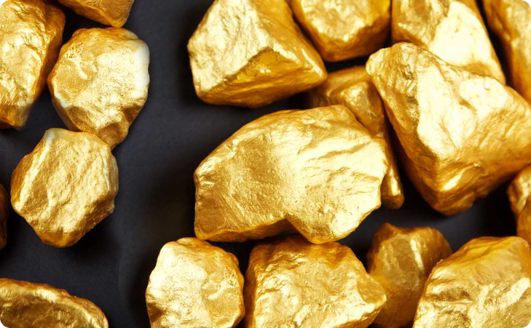
Виды ресурсов
Золото
Главный ресурс, который можно добывать и использовать для улучшения своего персонажа.

Slide 3

Прокачка навыков
1
Увеличение силы
Улучшение силы вашего персонажа для быстрого добывания ресурсов.
2
Повышение скорости
Быстрее двигайтесь по уровням, чтобы достичь новых горизонтов и открыть больше возможностей.

Slide 4
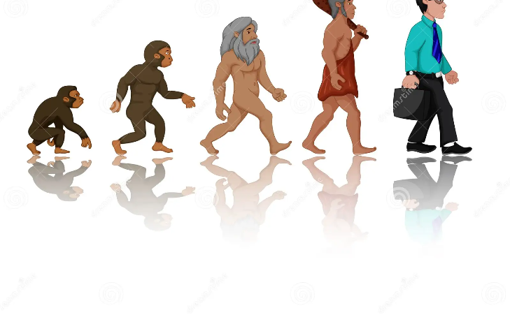
Эволюция Копателя
От новичка до профессионала
Постепенно прокачивайте своего персонажа и становитесь настоящим мастером копания.

